Slide 1
8.3 译码器电路

Slide 2
译码是编码的逆过程，把二进制码还原成给定的信息符号(数符、字符或运算符等)。能完成译码功能的电路叫译码器。译码器输入二进制数码的位数n与输出端数m之间的关系为m≤ 。若m= 称为全译码。m＜ 称为非全译码。

Slide 3
译码器是一个多输入、多输出的组合逻辑电路。它的作用是把给定的代码进行“翻译”，变成相应的状态，使输出通道中相应的一路有信号输出。译码器在数字系统中有广泛的用途，不仅用于代码的转换、终端的数字显示，还用于数据分配，存贮器寻址和组合控制信号等。不同的功能可选用不同种类的译码器。

Slide 4
译码器可分为通用译码器和显示译码器两大类。前者又分为变量译码器和代码变换译码器。变量译码器（又称二进制译码器），用以表示输入变量的状态，如2线－4线、3线－8线和4线－16线译码器。
若有n个输入变量，则有 个不同的组合状态，就有 个输出端供其使用。而每一个输出所代表的函数对应于n个输入变量的最小项。

Slide 5
8.3.1变量译码器
变量译码器的特点：对应于输入的每一位二进制码，译码器只有确定的一条输出线有信号输出。这类译码芯片有2线—4线译码器74LSl39，3线—8线译码器74LSl38、74LS137、74LS237、74LS238、74LS538，4线-16线译码器MC74154、MC74159、4514、4515等。

Slide 6
8.3.2 码制变换译码器
码制变换译码器可以把一种码制变换成另一个码制。常用的集成芯片有4线-10线译码器74LS42、7443、74441、C1M028、74141、74145等。74LS45的逻辑电路及符号如图8.3.4所示。其4条输入线为8421BCD码，输出的10根线为对应的十进制状态．其输出为低电平有效。

Slide 7
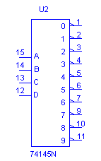
图8.3.4 74LS45的逻辑符号

Slide 8
8.3.3 显示译码器
用来驱动荧光数码管、发光二极管等显示器件的译码器称为显示译码器。它可将数符或字符的各种编码转换成字型码显示出来。这类集成芯片有：BCD-七段译码器7445、7446、7447、7448、7449、74246、74247、74LS247、74LS248、74LS249、4558，十进制数—七段译码器4026，BCD码—十进制译码器／驱动器74LSl45等。

Slide 9
8.3.4 译码器驱动指示灯电路
74145是BCD码到十进制数译码器，其逻辑功能见表8.3.2，其中×为随意态。74145为集电极开路输出型的电路．其吸收大电流的能力较强且输出管具有高的击穿电压。用74145选择驱动指示灯和继电器的电路如图8.3.5所示。

Slide 10
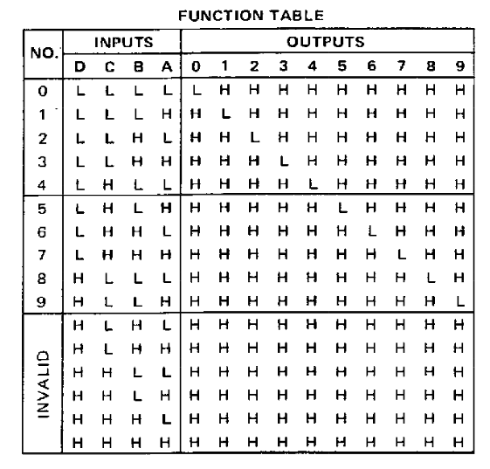
表8.3.2 74145逻辑功能

Slide 11
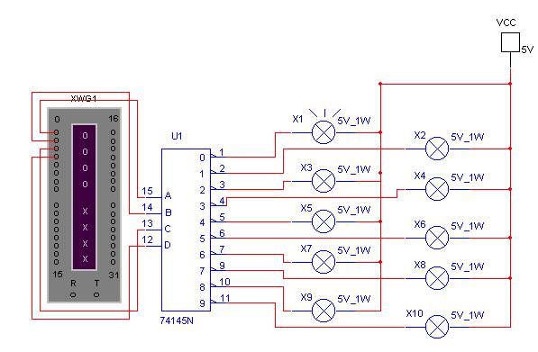
图8.3.5 译码器驱动指示灯电路

Slide 12
电路中字信号输入操作：双击字信号图标，出现如图8.3.6对话框。字信号参数设置方法请参照1,5节中的1.5.7（字信号发生器）小节。
Edit: 栏为正在编辑的那条字信号的地址
Current: 栏为正在输出的那条字信号的地 址。

Slide 13
Initar 和Final栏分别表示输出字信号的起始地址和终止地址，设置后，字信号从起始地址开始逐条输出。
本例设置起始地址是0000，终止地址是0009。字信号的输出方式分为Step（单步）
用鼠标单击一次Step按钮，字信号输出一条。这种方式可用于对电路进行单步调试，便于观察电路变化状态。

